Slide 1
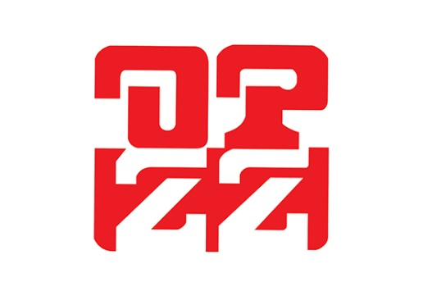
Komisja Gospodarki i Systemu Ekonomicznego OPZZ
Przemysł motoryzacyjny w Polsce stan obecny i zagrożenia

Slide 2
Motoryzacja a gospodarka
Przez ostatnie kilkanaście lat Polska zdołała przyciągnąć znaczące inwestycje w przemysł motoryzacyjny. W chwili obecnej jesteśmy znaczącym producentem części samochodowych oraz samochodów użytkowych. Dzięki inwestycjom motoryzacja odpowiada za 7,5% miejsc pracy w całym polskim przemyśle (ponad 200 tys.)

Slide 3
Motoryzacja a gospodarka

Slide 4
Motoryzacja a gospodarka

Slide 5
Motoryzacja a gospodarka

Slide 6
Motoryzacja a gospodarka

Slide 7
Motoryzacja a gospodarka

Slide 8
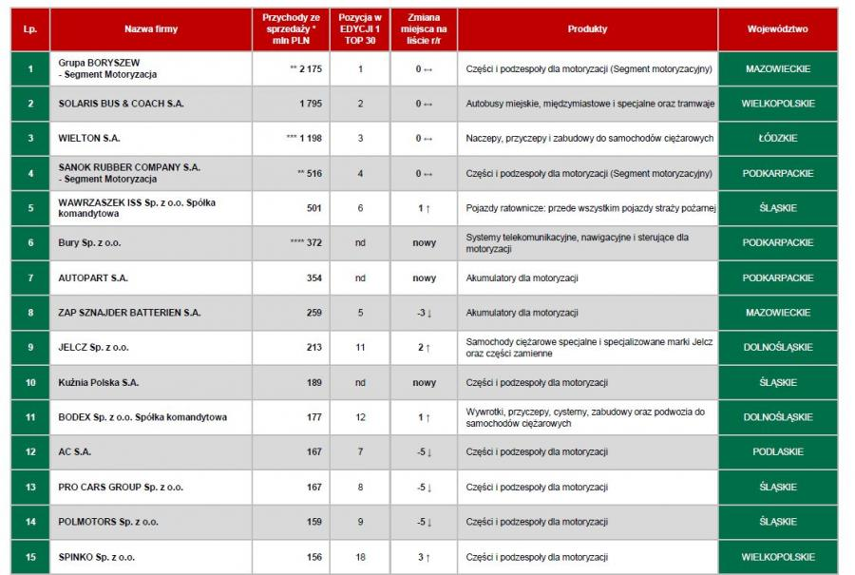
Motoryzacja a gospodarka

Slide 9
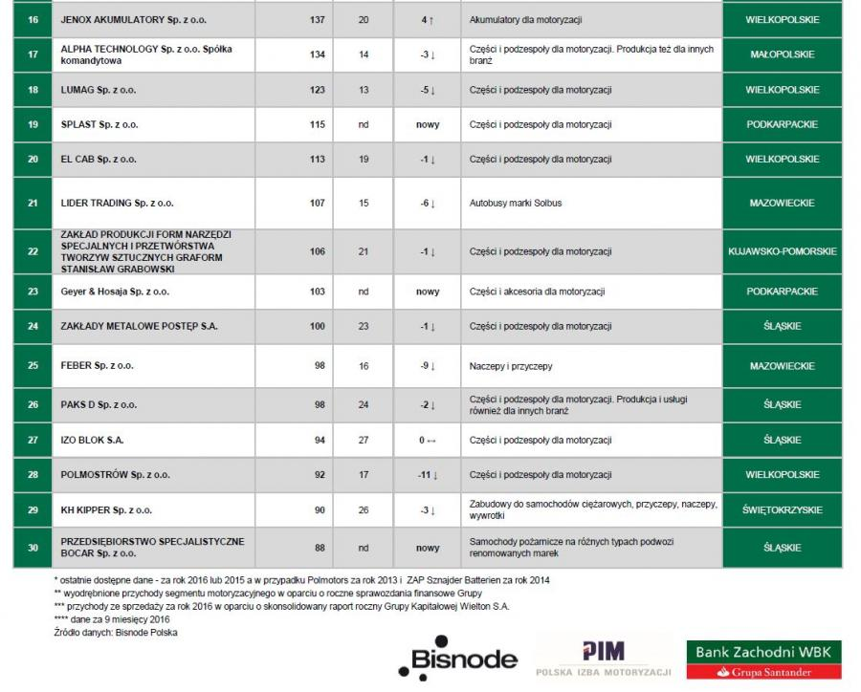
Motoryzacja a gospodarka

Slide 10
Motoryzacja a gospodarka

Slide 11
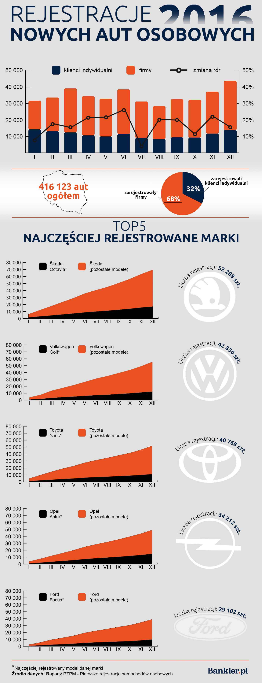
Motoryzacja a gospodarka

Slide 12
Motoryzacja a gospodarka
Kierunki rozwoju i trendy
Sposób napędzania
Silnik spalinowy
Napędy hybrydowe
Napędy wodorowe

Slide 13
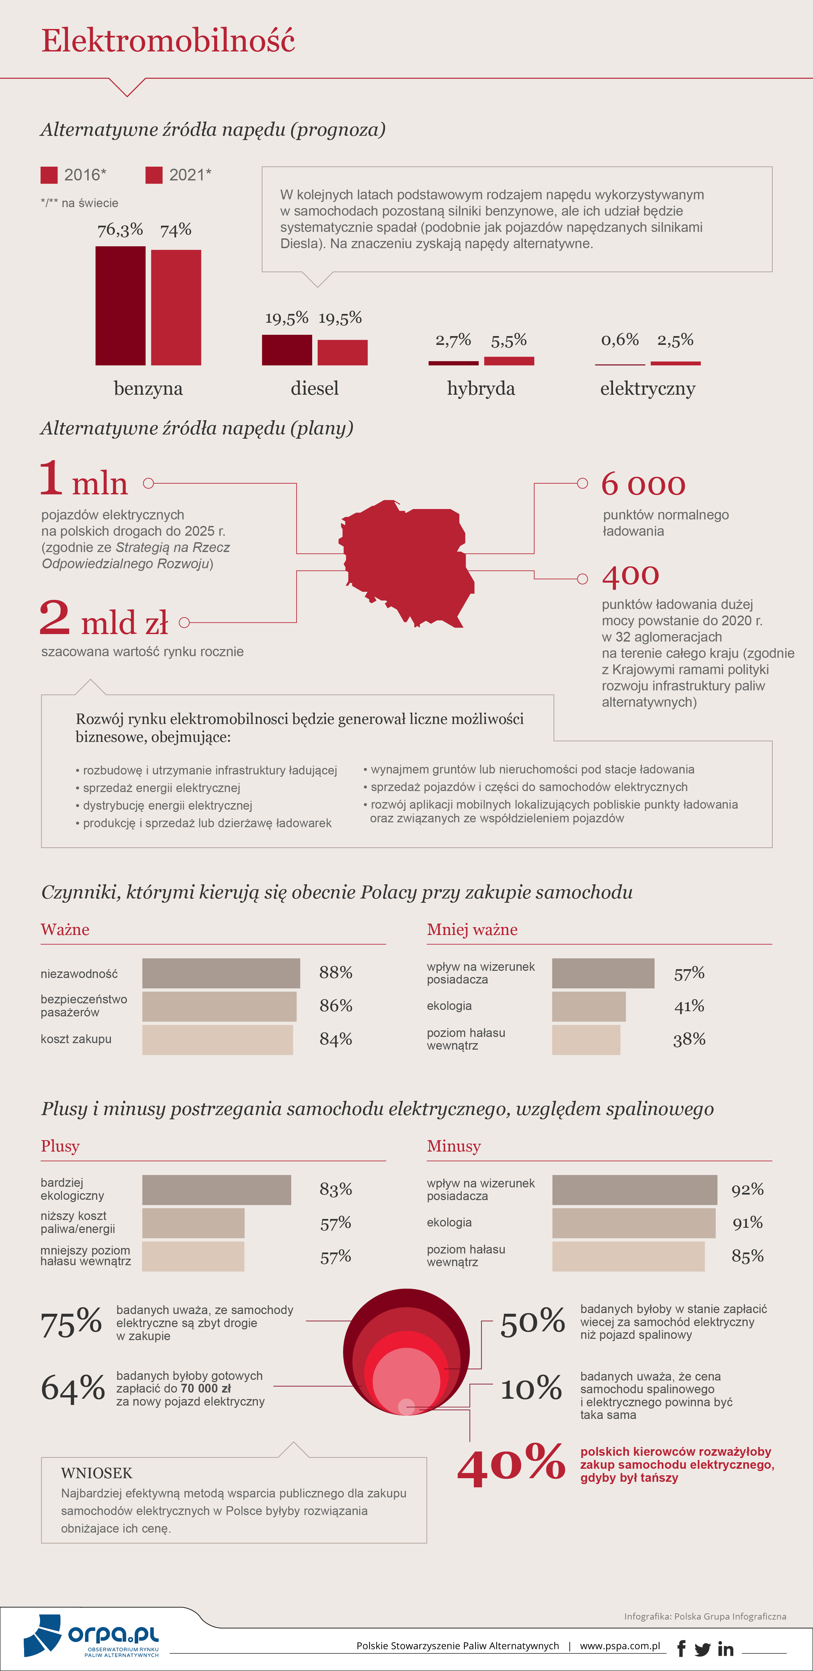
Motoryzacja a gospodarka

Slide 14
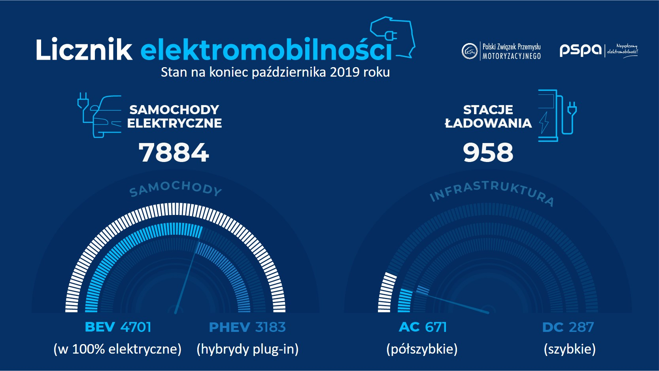
Motoryzacja a gospodarka

Slide 15
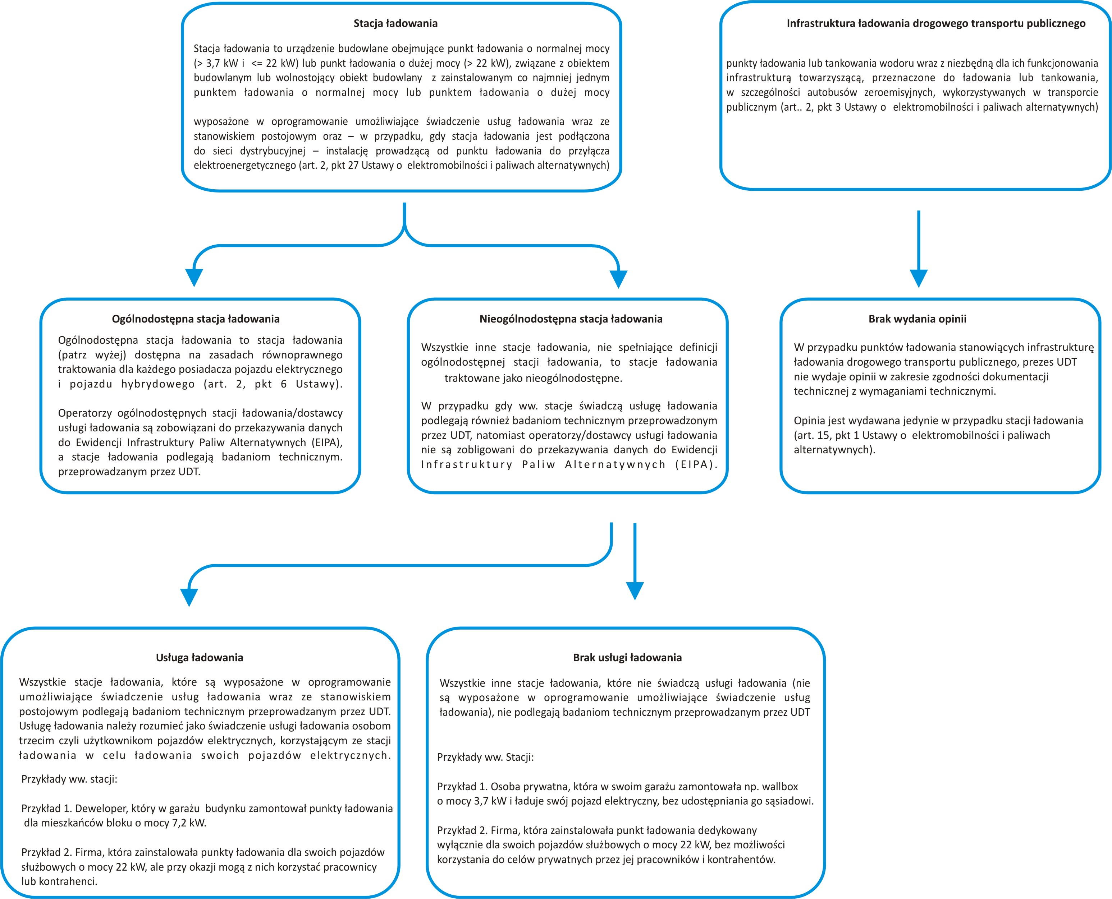
Motoryzacja a gospodarka

Slide 16
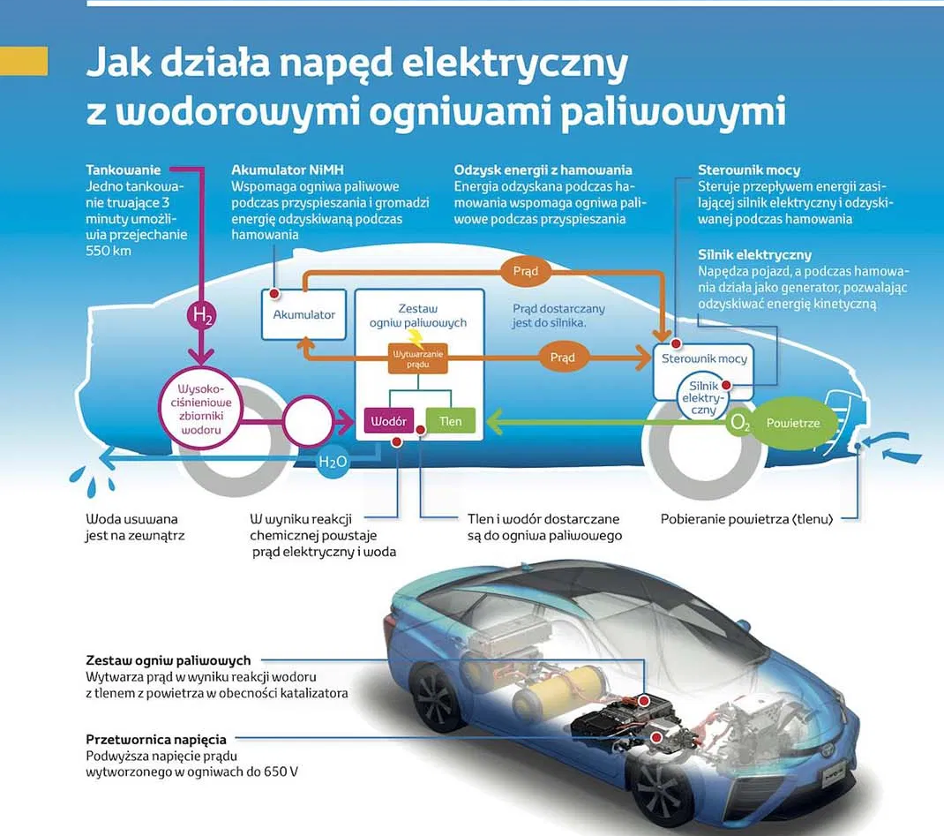
Motoryzacja a gospodarka

Slide 17

Motoryzacja a gospodarka

Slide 18
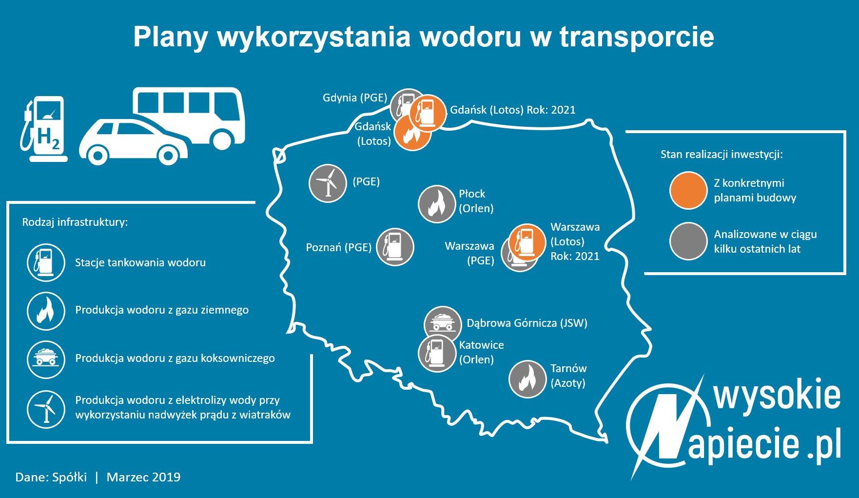
Motoryzacja a gospodarka

Slide 19
Motoryzacja a gospodarka

Slide 20
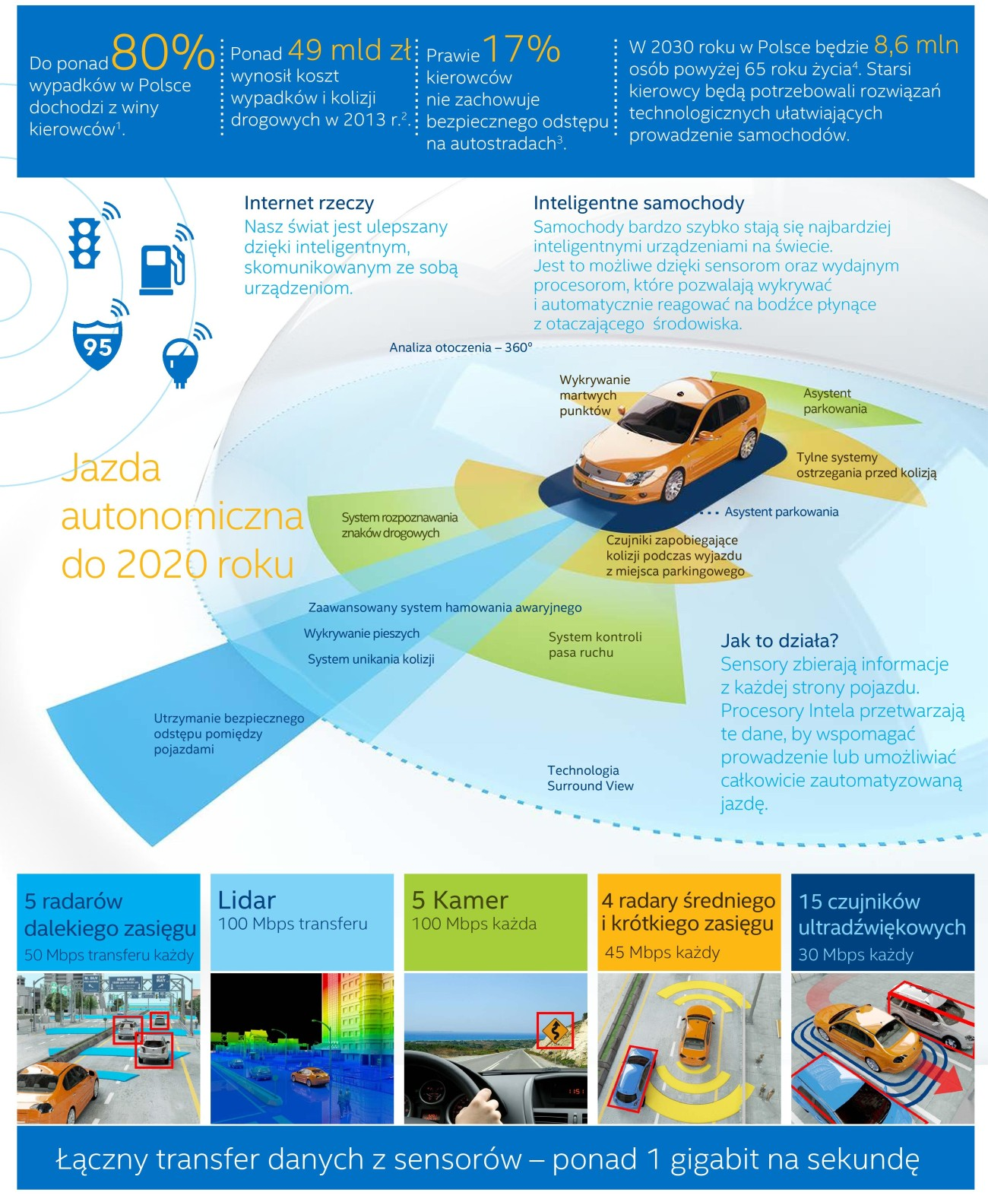
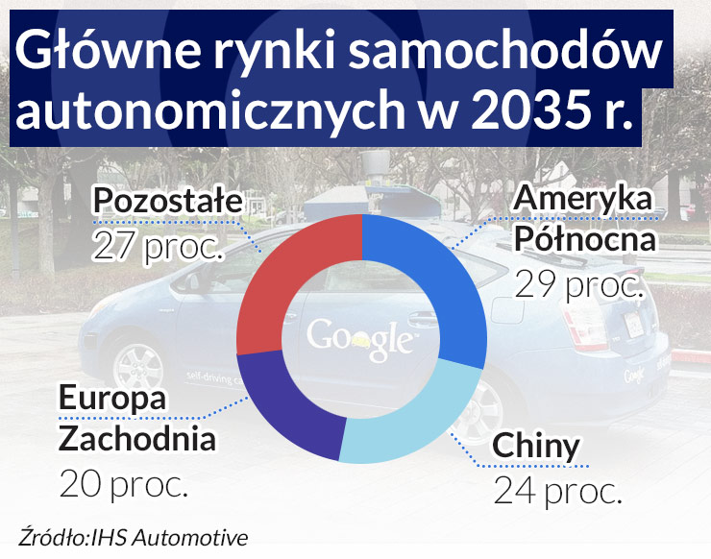
Motoryzacja a gospodarka

Slide 21
Motoryzacja a gospodarka
Zagrożenia
1. Uzależnienie od eksportu
2. Brak własnej marki samochodu
3. Bardzo wysoki kapitał zagraniczny
Sytuacja bardzo podatne na zawirowania na rynkach zewnętrznych jak również na wpływy polityki a nie ekonomicznej strategii.
4. Zmiana sposobów napędzania samochodów
konieczność przebranżowienia ponad 40% zakładów.
Zmniejszenie o ok. 5000 ilości części w samochodzie a co za tym idzie zmiana profilu produkcji w wielu zakładach mających kapitał zagraniczny który będzie podejmował decyzje co do dalszej modernizacji zakładów.

Slide 22
Motoryzacja a gospodarka
Zagrożenia dla Związków Zawodowych
1. Robotyzacja i automatyzacja
6. Wprowadzenie 5G - konieczne dla samochodów autonomicznych
7. Zmiana profilów produkcji dla wielu zakładów wdrażających alternatywę napędy w samochodach.
Wszystkie powyższe zagrożenia są nieodwracalnym kierunkiem rozwoju a będą miały olbrzymi wpływ na liczebność naszych organizacji. Zmiany te mogą prowadzić do likwidacji zakładów gdzie mamy nasze organizacje oraz przenoszenie się pracowników do innych zakładów.

